Slide 1

Presentación acuerdo Reunión CNO 664 25 de marzo de 2022

Slide 2
Acuerdo

Slide 3
RECOMENDACIONES DEL COMITÉ DE OPERACIÓN
Se recomienda mantener el grupo de trabajo integrado por el SControles y el SAPE.
El grupo seguirá trabajando en el análisis de otras curvas de potencia reactiva en función de la tensión (Q-V) que ajustan la curva PQ establecida en la Resolución CREG 060 de 2019.
Se recomienda enviar una comunicación a la CREG con copia a la UPME en la que se informe la necesidad de una solución sistemica a nivel de expansión del SIN.

Slide 4
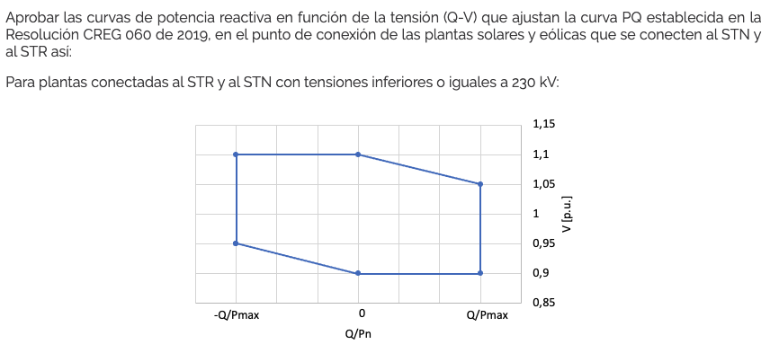
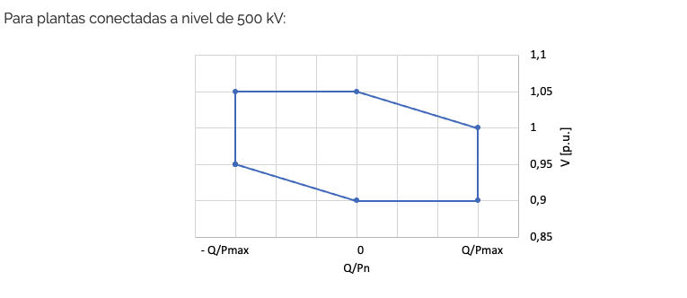
Por el cual se aprueban las curvas de potencia reactiva en función de la tensión (Q-V) que ajustan la curva PQ establecida en la Resolución CREG 060 de 2019 en el punto de conexión de las plantas solares y eólicas que se conecten al STN y al STR
Cumplimiento: Resolución CREG 229 de 2021 y 101 003 de 2022
Concepto: Subcomité de Controles y SAPE
Recomendación: Comité de Operación

Slide 5
Gracias

